Slide 1
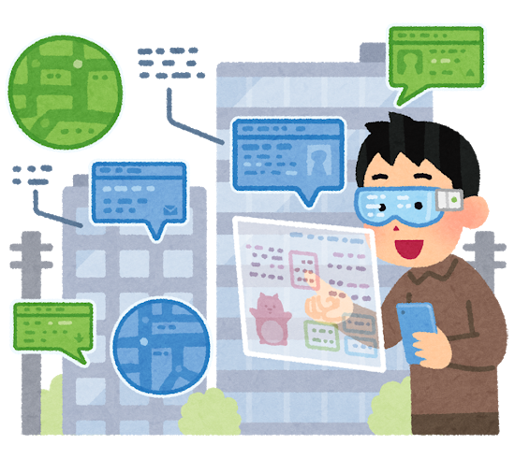
ARを体験してみよう！

Slide 2
ARってなんだろう？
拡張現実と言って、人が見ている現実をコンピューターで拡張する技術のことなんだ
Scratchではモーションセンサーを使って体験できるよ！
この教材にはカメラが 必要です

Slide 3
Scratchでモーションセンサーを使おう
ファイルから新規をクリック

Slide 4
ビデオモーションセンサーを使おう
モーションセンサーの拡張機能追加の画像
①左下にある拡張機能を追加
をクリック

Slide 5
ビデオモーションセンサーを使おう
②ビデオモーションセンサーを選択

Slide 6
ビデオモーションセンサーを使おう
③カメラの使用許可を求められるので許可をクリック

Slide 7
ビデオモーションセンサーを使おう
背景がパソコンを通した画面になっているね

Slide 8
センサーに反応するプログラムを作ってみよう
ビデオモーションの値を大きくすると、激しく動かないと反応しなくなるよ

Slide 9
センサーに反応するプログラム
手をネコに当たるようにして振ると反応したね

Slide 10
好きな見た目の楽器で好きな音を鳴らしてみう

Slide 11
楽器を選ぼう
①音楽をクリックして好きな楽器を選ぼう！

Slide 12
好きな音を楽器に設定しよう
音楽をクリック

Slide 13
好きな音を楽器に入れよう
音楽が追加されたね
次はさっき選んだ楽器に好きな音を入れてみよう

Slide 14
好きな音を楽器に入れよう
音を入れたいスプライトを選択しよう

Slide 15
好きな音を楽器に入れよう
①ビデオモーション＞10の時をもってこよう

Slide 16
好きな音を楽器に入れよう
▽を押すといろいろな楽器の音に設定できるよ

Slide 17
敵を剣で攻撃して倒すゲームを作ろう！

Slide 18
敵を配置しよう
好きな敵を選んでみよう！
ファンタジーだと選びやすいね

Slide 19
敵の位置と大きさを決めよう
①敵は右側に寄せるようにしよう
②大きさの数字を変えることで大きくしたり小さくしたりできるよ

Slide 20
敵の向きを変えよう
①右を向いている場合は反対方向に向けてあげよう
②「回転方向を左右のみにする」も忘れずにね

Slide 21
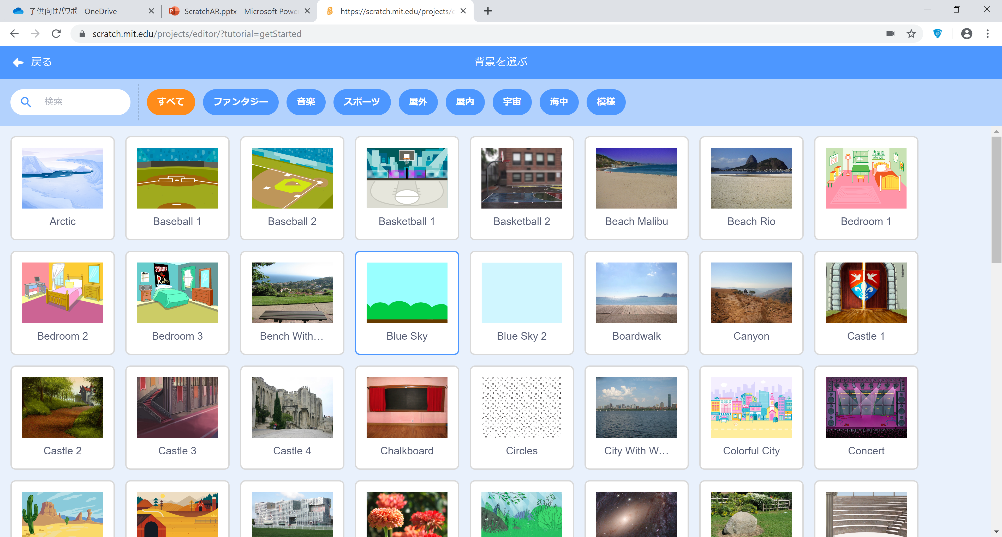
クリア画面を用意しよう
①背景を選ぶをクリック
②好きな背景を選ぼう

Slide 22
「ゲームクリア」と書こう

Slide 23
ゲームを作ろう！
まずHP（体力）がほしいので変数で作ろう！

Slide 24
体力を追加
HPの値が叩く回数になるよ

Slide 25
ステージとビデオ
これで旗を押したときに白い背景になって、ビデオが入るようになるよ

Slide 26
セリフと表示
①「○○と言う」と「表示する」をつなぐとこのブロックは終わり。
②好きなセリフを入れてみよう

Slide 27
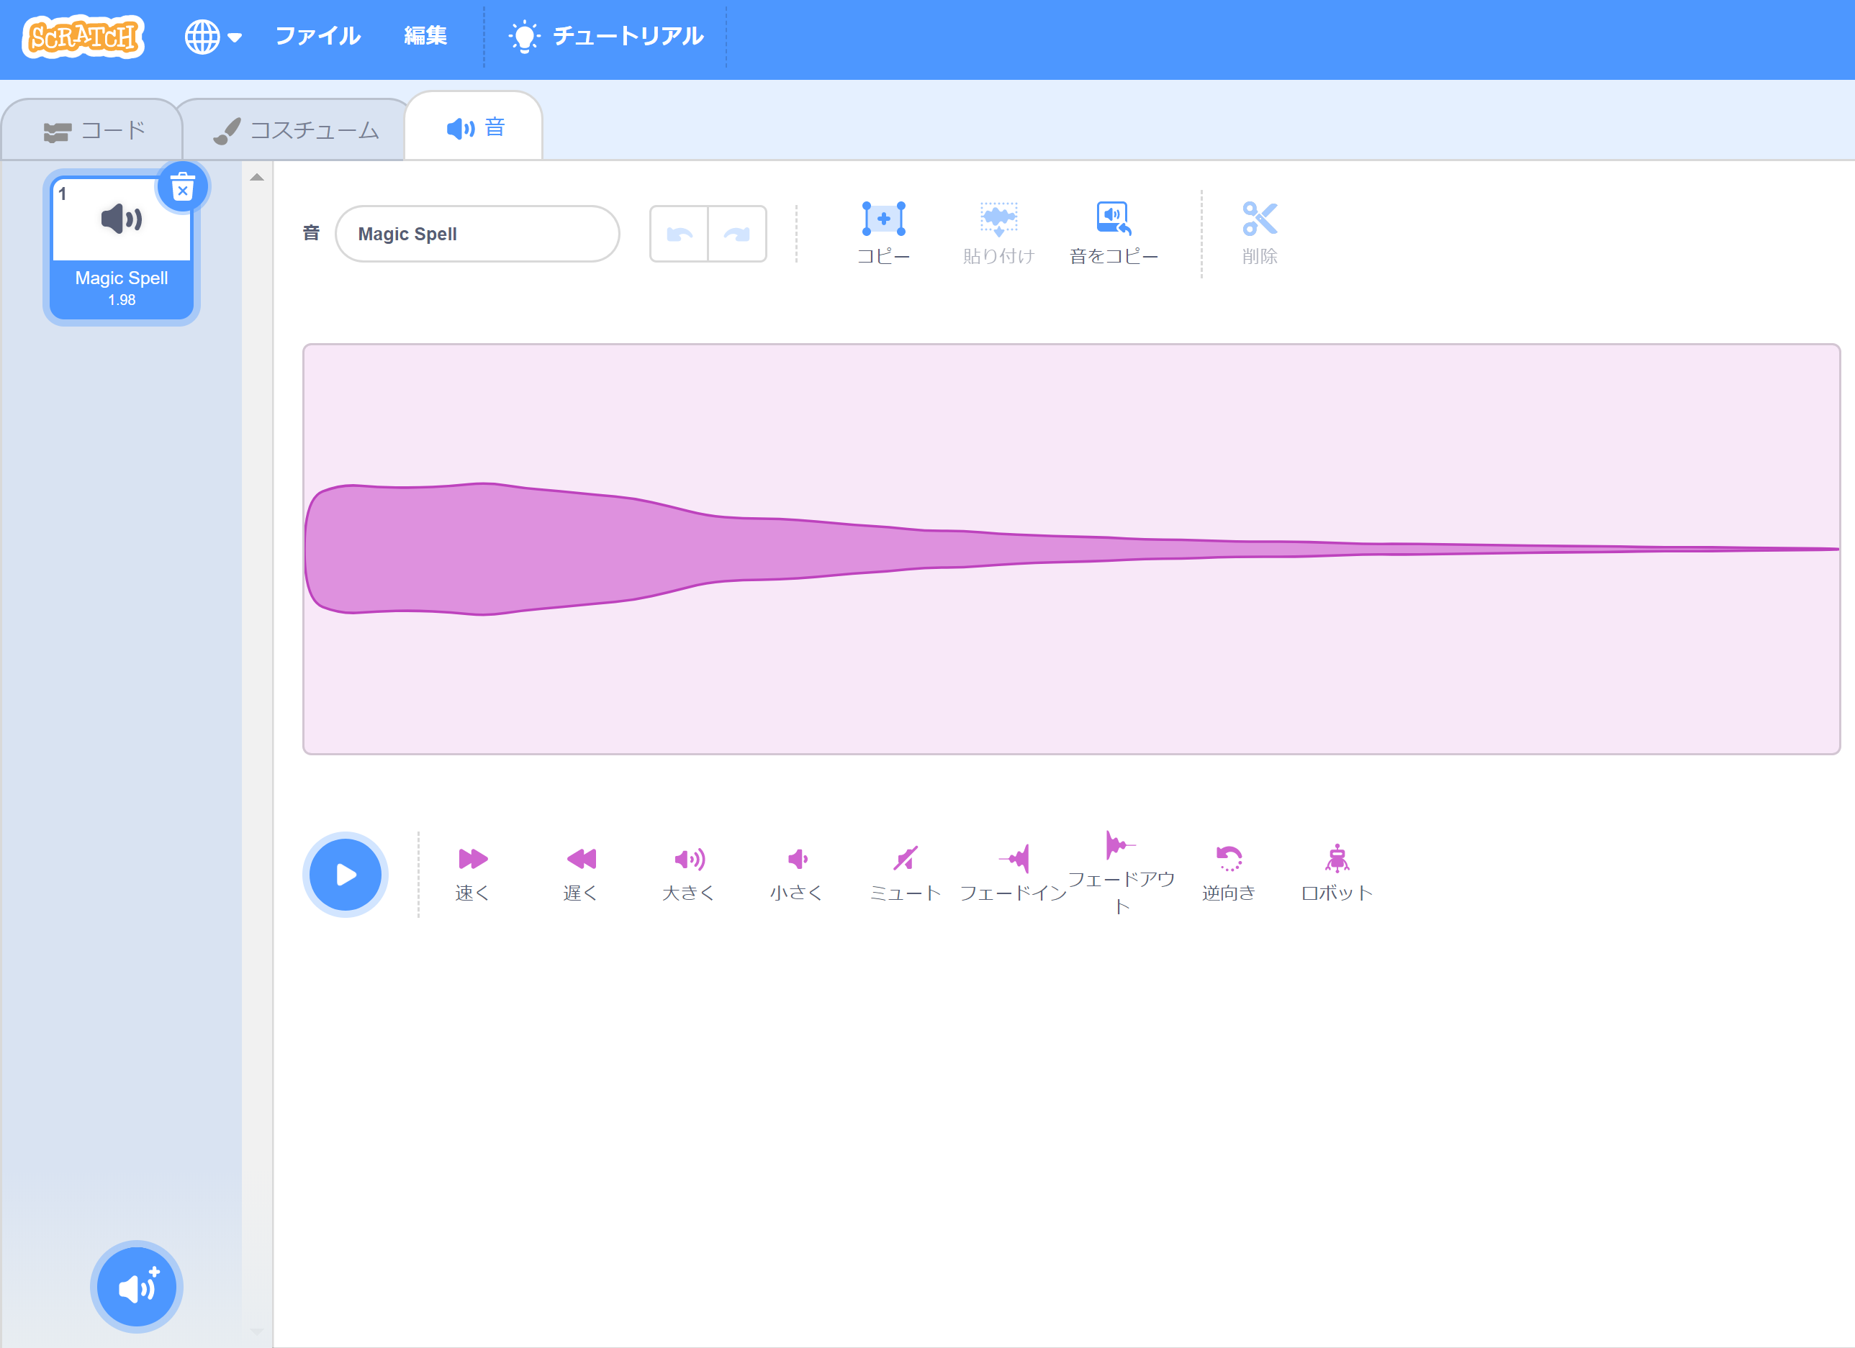
音の追加
敵にHITした時の音とクリアした時の音を追加しよう！
①↑音をクリック
②↓をクリック

Slide 28
音の追加
「効果」からCrunchとWinを探して追加しよう

Slide 29
モーションセンサーの設定
20にする

Slide 30
HPと音の設定
「-」は特に半角注意！

Slide 31
触れた時の点滅の追加
隠すと表示するを逆にすると敵が消えちゃうよ

Slide 32
触れた時のセリフの追加

Slide 33
HP（体力）が無くなった時
複数のブロックを組み合わせるのでわからなかったら聞いてみよう

Slide 34
ゲームクリアへ

Slide 35
ゲームクリアへ

Slide 36
ゲームクリアへ

Slide 37
完成！遊ぼう！
剣を段ボールで作ろう！
段ボールはとても切りにくいので周りの人に手伝ってもらおう

Slide 38
完成！遊ぼう！
切った剣の形に黒い紙を切り抜いて剣に貼り付けよう

Slide 39
完成！遊ぼう！

Slide 40
Scratchのライセンス
Scratchは「クリエイティブコモンズ 表示‐継承ライセンスです。
https://creativecommons.org/licenses/by-sa/2.0/deed.ja

Slide 41
このスライドの作者

